Slide 1
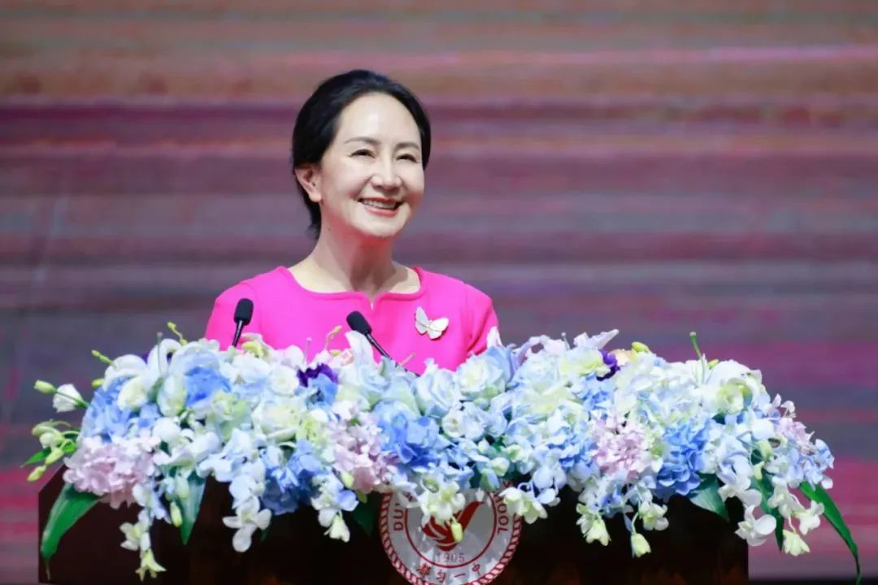
明心知往 力行求至
----从华为天才少年到孟晚舟，谈读书与梦想

Slide 2
9月2日孟晚舟在母校都匀一中发表演讲：
读书万卷，咖啡千杯

Slide 3
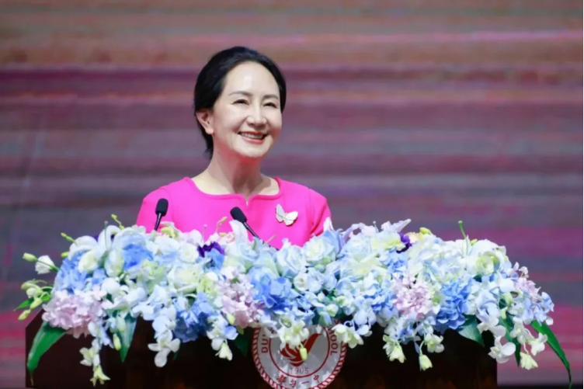
读书万卷，咖啡千杯
学生时代，我们渴求知识，用万卷书籍来丰盈认知和思想；
未来不是省出来的，而是持续投入和努力奋斗所创造出来的。

Slide 4
君子之学，必先明诸心，知所往，然后力行以求至。
——《颜子所好何学论》

Slide 5


Slide 6


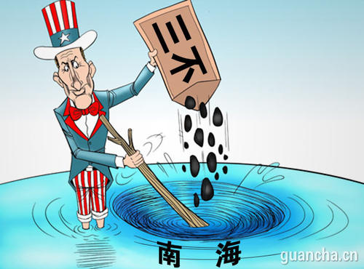
1.科技巨头华为正在遭受着来自于美国的打压，恬不知耻的行为让华为面临巨大挑战。无路可退的华为，选择了应战
2.美国提“南海三不建议”：不夺岛，不设哨，不单边行动。明明是中国的岛屿被占，美国的三不就是捆绑住我们的手脚，美国的狼子野心无耻至极，昭然若揭

Slide 7


3.现在我们的爸爸妈妈为我们提供了良好的学习环境，每日和我们一起学，给我们提供良好的物质支持，不耐其烦的督促着我们，心疼你也对你充满期待。

Slide 8

学生活动一：
看完以上两组图片你的感受是？你觉得学习是为谁而学？

Slide 9
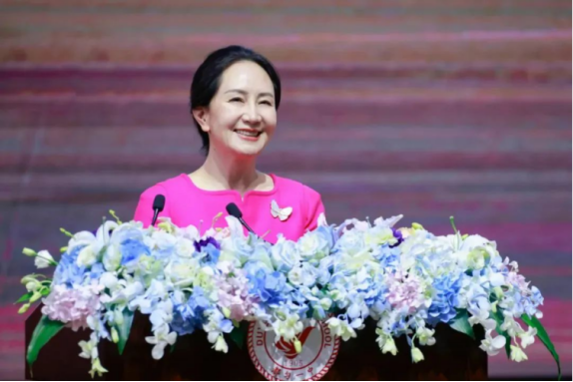
读书万卷，咖啡千杯
“一个时代的精神是青年代表的精神，一个时代的性格是青春代表的性格。”人生的考题，起笔是汗水诠释的青春，落笔是坚定书写的当下。
在追求科技创新、攀登科学高峰的道路上，我们需要志存高远、仰望星空的战略家，也需要脚沾泥土、手撷芬芳的实干家。

Slide 10
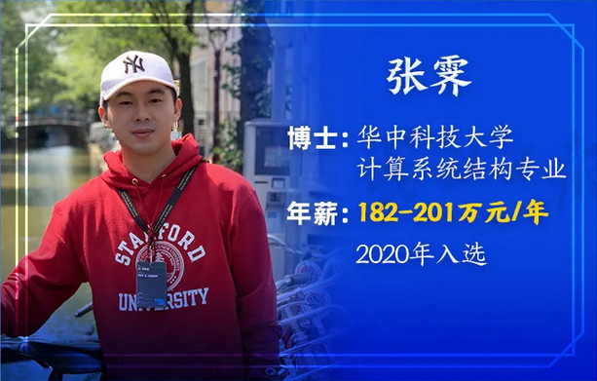
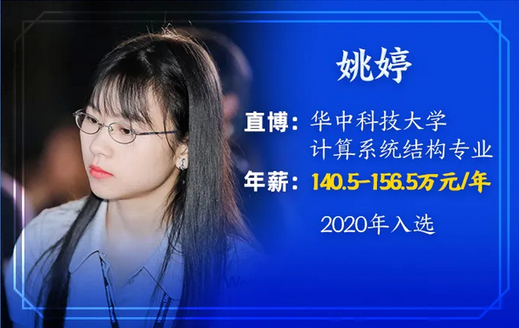
2020年，华中科技大学张霁、姚婷入选华为“天才少年”计划，2019年入选的左鹏飞和钟钊，华中科大一共有4名学子入选。
华为“天才少年”项目，是任正非发起的用顶级挑战和顶级薪酬去吸引顶尖人才的项目。华为招募的“天才少年”，工资都是按年度工资制度发放的，共有三档，最高年薪达201万元。

Slide 11
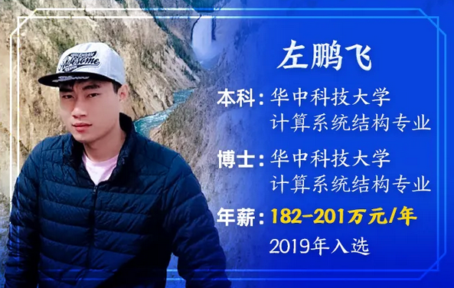
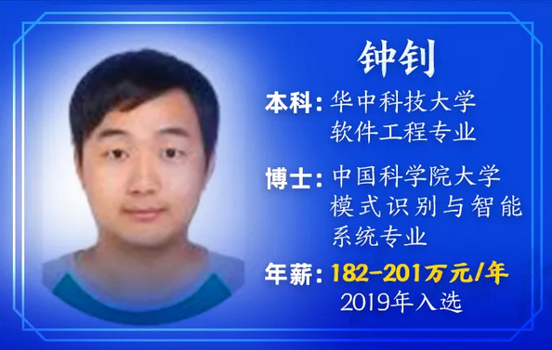

Slide 12


Slide 13


Slide 14
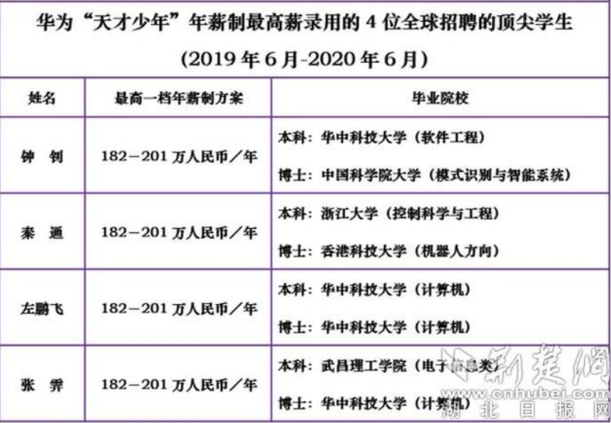

Slide 15
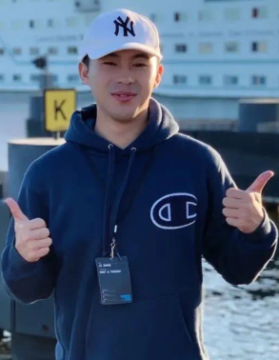
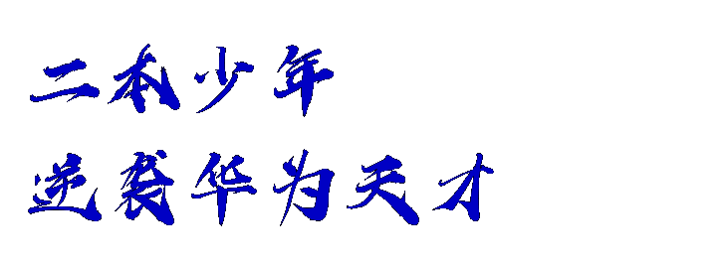

Slide 16
张霁：二本少年，逆袭华为人才
张霁1993年出生于湖北咸宁通山，本科就读于武昌理工学院电信专业，这所学校可不是大家想象的什么985或211名校，连普通一本高校都不是，而是一所二本民办高校，张霁进入这所学校后，并没有因此而气馁，更没有庸庸碌碌的混日子，在刚进武昌理工学院的时候，张霁就为自己制定了四年学习规划，也确定了继续考研深造的学习目标，并按计划有条不紊地学习。无论是上什么课程，他永远坐在第一排，做最认真听的那个人，专心听讲并做笔记，在周末时他还经常到图书馆学习。

Slide 17
张霁：二本少年，逆袭华为人才
功夫不负有心人，在四年的精心准备下，张霁首先考上武汉邮电科学研究院的研究生，在研究生学习期间，张霁仍按照规划努力学习，成绩一直名列前茅，毕业后，受到华中科技大学的青睐，在2016年如愿进入华中科技大学计算机系统结构专业就读研究生，并且在华中科技大学武汉光电国家实验室深造。
由于做科研比较忙，张霁没有像其他学生一样投递简历，但很多公司都找上门来，他曾拿到腾讯、IBM、阿里巴巴等公司的offer，最高给他开出360万的薪资，但他还是选择了华为。张霁选择华为，是因为华为能让他与志同道合的人一起做自己感兴趣的事。

Slide 18
张霁：二本少年，逆袭华为人才
“立志报国，负重砥砺前行，书写无悔青春。”张霁说，“对我目前来说，在华为最艰难的时候加入华为，也是希望自己能够为华为做出一点贡献，所以我也呼吁更多的青年才俊加入华为，帮助华为渡过难关，让世界刮目相看。”他坦言，自己近期目标，是把项目做好。远期目标，是发光发热，用自己最擅长的地方，把工作做得更好，“要沉下心，一步步来。”
张霁表示，在华为最艰难的时候加入，也是希望能够为华为做一点贡献，他同时呼吁更多青年才俊加入。

Slide 19
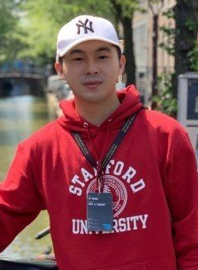
张霁认为自己是一个努力型选手
★有目标，有规划
★有热忱，有主动
★有主见，有判断
★有责任，有担当
★与志同道合的人一起做事
张霁

Slide 20
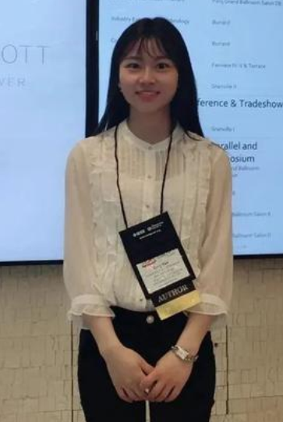


Slide 21
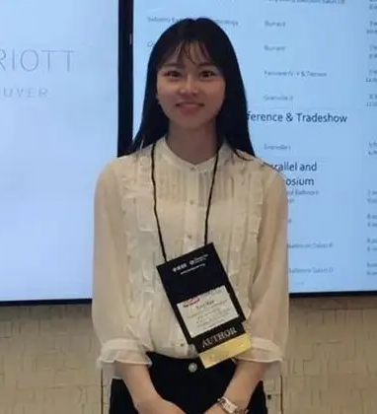
姚婷：由差生逆袭，智慧与美丽的湘妹子
姚婷，湖南益阳人，长沙长大的湘妹子，毕业于长沙市周南中学。毕业于于华中科技大学武汉光电国家研究中心计算系统结构专业，直博，研究方向为新型存储介质（NVM，SMR），数据库和键值存储系统。目前从事全NVM键值存储以及基于NVM的混合存储系统研究。

Slide 22
姚婷：由差生逆袭，智慧与美丽的湘妹子
在读初三时因为学习态度不端正，成绩严重下降，她的父亲很失望，对她说再也不盯她写作业了，考不好自己承担责任。由于中考成绩只获得4A2B，进不了湖南任何一所重点高中，勉强以择校的方式进入周南中学，而且平行班（普通班）。
因为中考成绩影响了高中入学，姚婷才幡然醒悟，决定从高中开始要对自己负责，再也不要大人操心。她一直都在不停的努力，直到高二进行分班考时，她凭借自身的努力，进了周南中学“春蕾班”。学校属于寄宿制，长沙籍学生一般会在周末回家待两天，可是姚婷几乎没有离开过学校，理由很简单，她想在学校专心专意学习，不想被外界打扰。正因为这种自律，姚婷在高二高三两年时间，成绩不断得到提升。

Slide 23
姚婷：由差生逆袭，智慧与美丽的湘妹子
女孩子不适合学理工科，这个观念已经在太多中国人脑中根生蒂固了。关于外界对实验室女博士年龄偏大、严肃无趣、难以接近的误解，姚婷表示反对：其实我们很年轻、很有活力。
姚婷考入华中科技大学计算机专业，博士研究方向为新型存储介质(NVM，SMR)，数据库和键值存储系统。在本科阶段，她不仅参加辩论队、中英文演讲，还担任外联部副部长、辅修第二专业英语，对外翻译、支教，参加全国大学生数学建模大赛、全国大学生物联网大赛……正如姚婷所说的，“始终在各个小环境做到优秀，再随着环境的改变提升自己。”
读博期间，她更是敢于挑战自己的短板，抓住各种研究课题、论文写作、参加学术会议、出国学习交流的机会，还在CCF A类会议FAST、ATC，CCF B类会议IPDPS、MSST，CCF A期刊TPDS、TOS等以第一作者发表论文。

Slide 24
姚婷：由差生逆袭，智慧与美丽的湘妹子
面对公众平台上铺天盖地的赞扬，姚婷表示：“我觉得一个人的成功是要看他创造了多少价值，并不是说我拿到了 156 万年薪我就成功了。人生不是在乎一城一池的得失。我现在即使被大多数人认为是巅峰，它也不一定就是一个巅峰”，“这种节点上的得失，都没有什么价值。如果能够真正创造出有价值的产品或科研成果那才是有价值的。”
“每个人，在出生降临在这个世界上的时候，就被寄托了满满的期待和爱。”有的人终其一生都在追求不生活在他人的期待中，何不转换想法，期待是爱的另一种表现形式，敦促我们努力生活。

Slide 25

★靠的不是智商，而是自律
★用实力打破偏见
★低调，有担当
姚婷

Slide 26

学生活动二：
从以上人物的经历中你收获了什么？你现在如何理解“天才少年”?

Slide 27


每个人的成功都不是随便的，只有树立目标、主动规划自己，经过长久的积累后，才有机会去敲开成功的大门。
成功没有捷径，一路上需要我们耐得住寂寞，沉下心来做事。

Slide 28
如果错过了太阳时你流了泪，那么你也要错过群星了。
——泰戈尔
不要沉湎与过去的失败当中，抓住眼前的机会，否则，在下一个机会来临的时候，你还会失去机会。

Slide 29




Slide 30
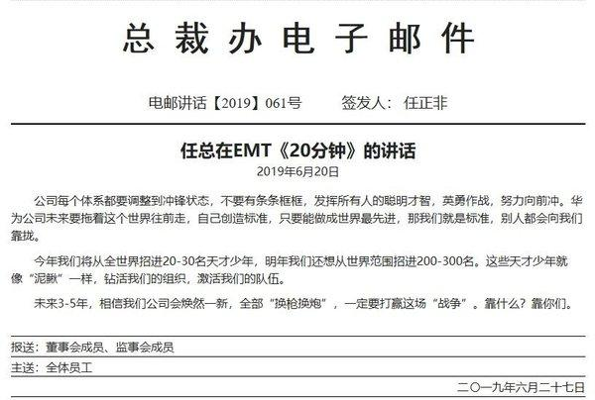

Slide 31

华为目前遭遇美国前所未有的打压，在核心零部件和软件服务上遇到断供等问题，现在是华为最艰难的时期。
寒冬面前，
华为用资金换人才，用人才换生存，用生存换未来!

Slide 32

求学之路就像一场硬仗

Slide 33

孟晚舟
给我们的思考
以舟为镜

Slide 34

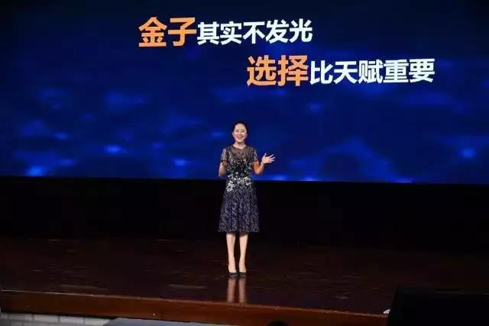
1.人生重在选择，选择比努力和天赋更重要！
孟晚舟在多次演讲中，都提到一个词：选择。
“选择大于努力，选择大于天赋，选择是一切成功的前提，选择决定未来。”
1992年大学毕业时，孟晚舟并没有在第一时间加入华为，而是选择在建设银行工作。
1993年，孟晚舟正式加入华为，从行政岗位做起，1997年，孟晚舟前往华中理工大学攻读会计专业硕士，学成又回到华为，转型财务部门。
她说：那些成就高的人，无不专注一个方向，持续发力，单点突破，而她走着走着，也选择了始终如一，做一个华为人。

Slide 35
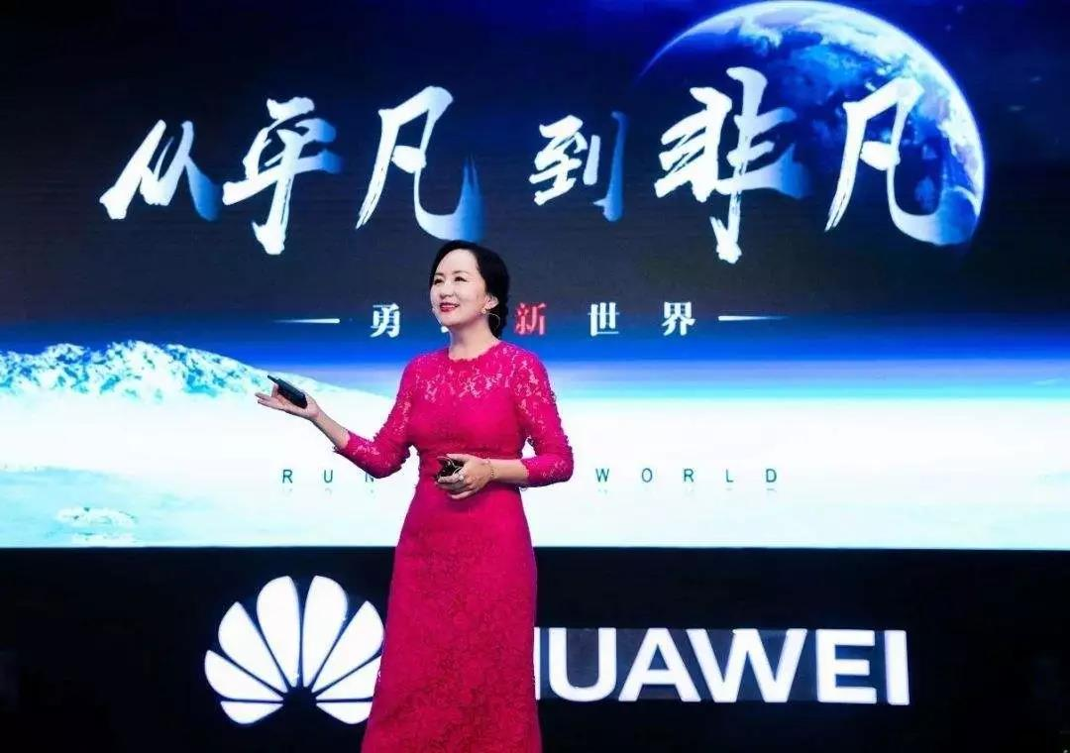
2.基层，是个人进化最好的练兵场！
孟晚舟的华为生涯中，最少有15年都是在一线，她“听得到炮火”，在基层得到了充分的成长和练兵。
加入华为的最初几年，孟晚舟在行政部工作，承担了总机转接和文件打印等打杂的工作，工作琐碎而重复。
“接线员”的工作做到后来，她不仅对华为的产品、业务部门如数家珍，对华为的企业文化也是透彻的理解；
最基础的基层财务工作给她提供了从细胞、微血管级别了解华为业务和现金流的实战经验，最终成就专业的财务领导人。

Slide 36
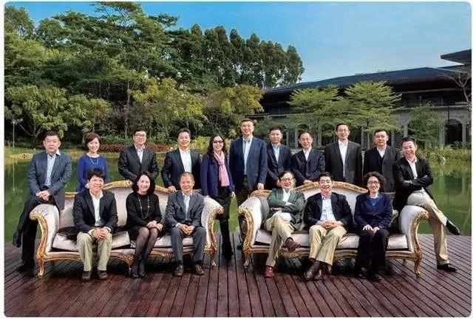
3.不做无谓辩解，只为厚积薄发！
孟晚舟接手财务负责人，曾被敢想敢做要求高的父亲痛斥。她作为下属，也作为女儿，不做辩解，继续做事。
2017年的年报中，针对孟的工作，专门写了一段：“今年，为匹配公司的长期发展规划，孟晚舟致力于华为财经管理的精细化和综合化，持续建设资金风险管理体系、税务遵从管理体系，并积极推动财经作业高效、敏捷、智能地开展。”
2018年3月，孟晚舟更是接任任正非，成为副董事长。
年轻时生怕这个世界不理解自己，生怕自己的声音别人听不到，殊不知说的越多，越没有时间去做。不如心怀明月，临水照花，返观内照，拒绝无谓辩解，多听内心声音，为厚积薄发攒每一分气力。

Slide 37
4.突破边界，主动寻求变化，方能适应变化
2016年岁末，企业战略专家陈春花问任正非什么才是华为成功的核心点。他回答，“还是财务体系和人力资源体系”。孟晚舟，功不可没！
2003年，孟晚舟负责建立了全球统一的华为财务组织
2005年起，孟晚舟主导在全球建立了五个共享中心
2007年起，她负责实施了与IBM合作的、长达八年的华为IFS（集成财经服务）变革。
2011年，孟晚舟接任华为CFO一职，正式跻身华为核心管理层。
2013年，由孟晚舟主导，华为在伦敦设立全球财务风险控制中心。
2017年，华为员工总数近18万；销售收入6,036亿元人民币，同比增长15.7%；净利润475亿元，增长28.1%；经营活动现金流963亿元，增长95.7%。年报中，8处提到孟晚舟。同年，孟晚舟被福布斯选为“中国最杰出商界女性排行榜”第8名。

Slide 38
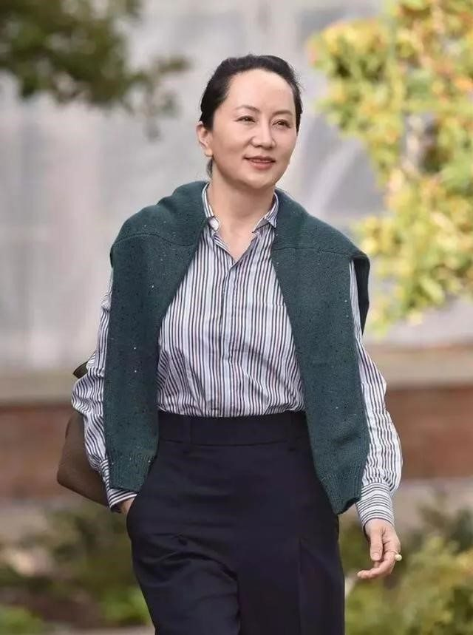
4.突破边界，主动寻求变化，方能适应变化
2018年3月23日，华为正式公布新一届董事会成员，创始人任正非卸任公司副董事长，而接替他的正是女儿孟晚舟。
只有打破思维模式的禁锢，积极尝试新方法、新工具，突破作业习惯的边界，努力尝试新角度、新立场，才能跟上这个瞬息万变的时代。

Slide 39
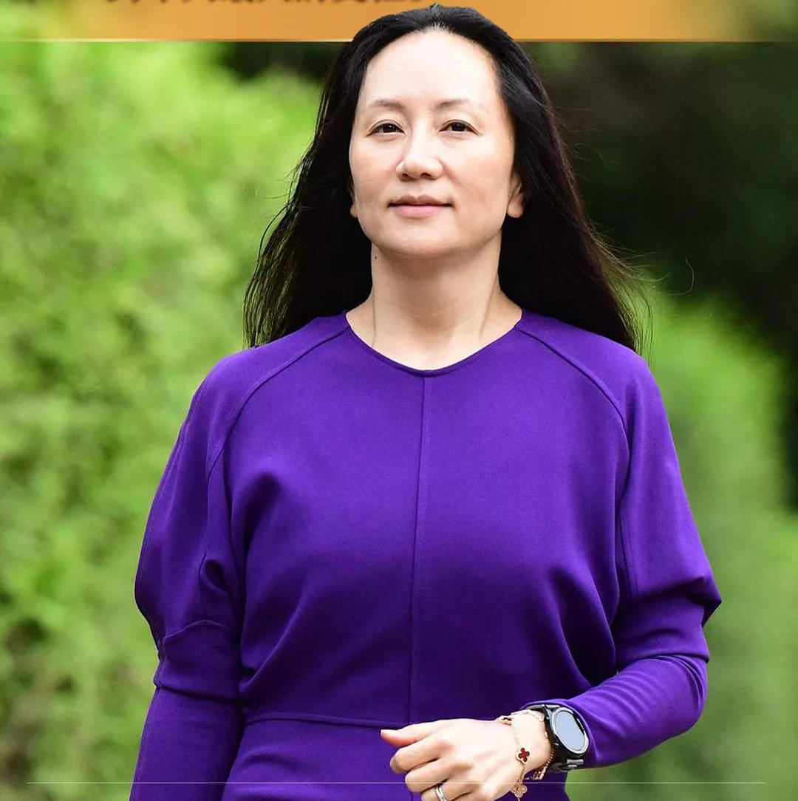
【学生活动3】
通过孟晚舟成长经历，你最大的感触是什么？

Slide 40
真正的人才，不会愿意在一个平庸、安逸、缺乏挑战的环境中虚度光阴。
人生的起点并不重要，重要的是你选择是驶向哪里；
选定方向，不浮躁、不急切，坚韧平实，愿意一步一步走向成功，在求学阶段要耐得住寂寞，踏踏实实成长；
有没有犯错不重要，重要的是不断地总结、学习、发现、认知和理解；
试错中积累经验，厚积薄发，力图跃迁。
变革时代，唯一确定的就是不确定性，保持极度开放，主动寻求变化，在变化中不断磨练自己的反脆弱能力。

Slide 41
用努力换分数，用分数换生存，用生存换未来!
“明心”
为国？为家？为己？这可以统一！
“力行”
个人、集体均立即调整到冲锋状态，英勇作战，努力向前！

Slide 42
读书万卷，咖啡千杯
人生路漫漫，处处是考场。
在一次又一次的解题中，我们勇于试错，一路芳华；
在一次又一次的困顿中，我们拥抱变化，紧咬牙关；
在一次又一次的动荡中，我们立心力行，百舸争流。

Slide 43
读书万卷，咖啡千杯
以勇毅执着的尝试，让目标更加清晰；
以所向披靡的勇气，让征程更加璀璨；
以飞蛾扑火的热血，让梦想更加纯粹。智慧遇见了兼听开放，有了光芒；
热爱遇见了精益求精，有了惊喜；
梦想遇见了全力以赴，有了奇迹。

Slide 44
读书万卷，咖啡千杯
读书万卷，能帮助我们充实理论知识；
咖啡千杯，能帮助我们吸收思想能量、激发创新火花。
二者的共同之处，都是要求我们拥有开放的心态、保持对未知的好奇、付出奋斗的汗水。

Slide 45


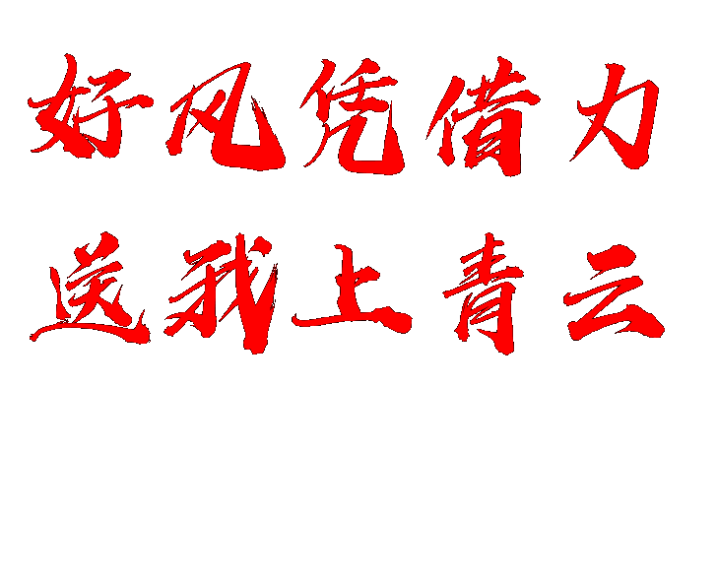

Slide 46
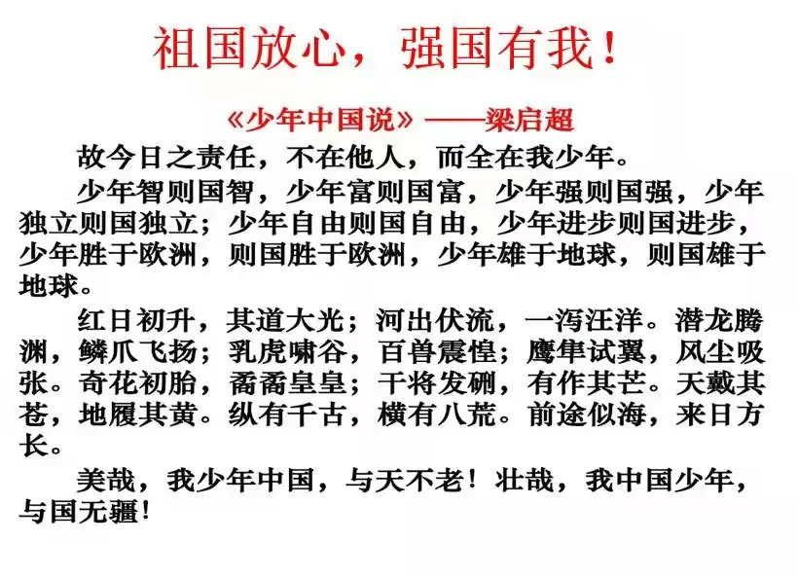

Slide 47


未来加油

Slide 48
版权声明：
1.本人发表在公众号的原创文章、课件、图片等内容，仅做日常使用，禁止其他用户拿来做商业用途，禁止用来上公开课或比赛课，否则将举报维权。
2.转载本文需经本人同意，引用需注明出处。
3.本节班会部分图文来自网络等，如有侵权请联系删除。
4.本班会版权归工作室所有。

Slide 49

扫码关注：“孙钦强名班主任工作室”公众号
更多内容请扫描关注公众号，让我们共同成长！

